Slide 1
2020
手绘风小学生自我介绍PPT模板

Slide 2
关于我
About me
姓名：XXX
班级：三年级一班
特长：钢琴
Name
Class
Speciality

Slide 3
我的理想是
成为一名
科学家！

Slide 4
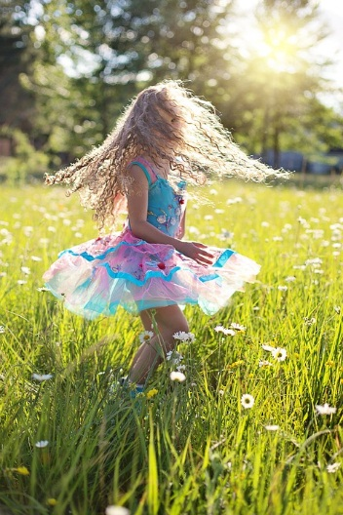
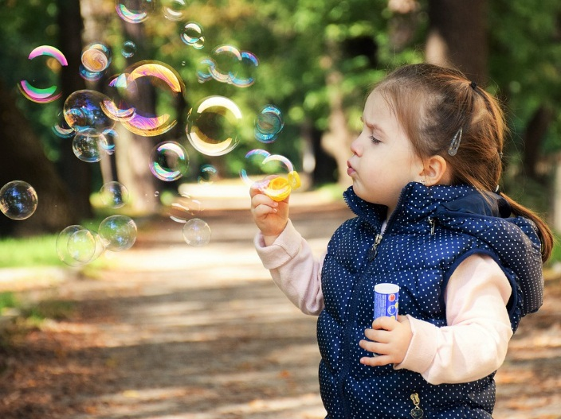
我的爱好
What I am in to

Slide 5
我的获奖记录
My Achievement
一等奖
一等奖
一等奖

Slide 6
我的
日常生活

Slide 7
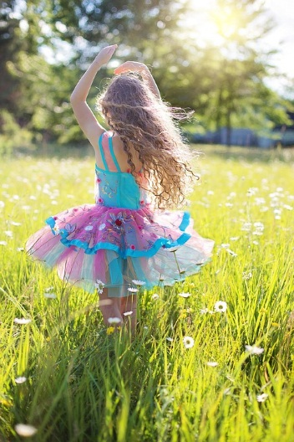
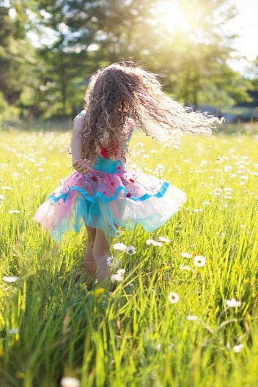
输入标题

Slide 8
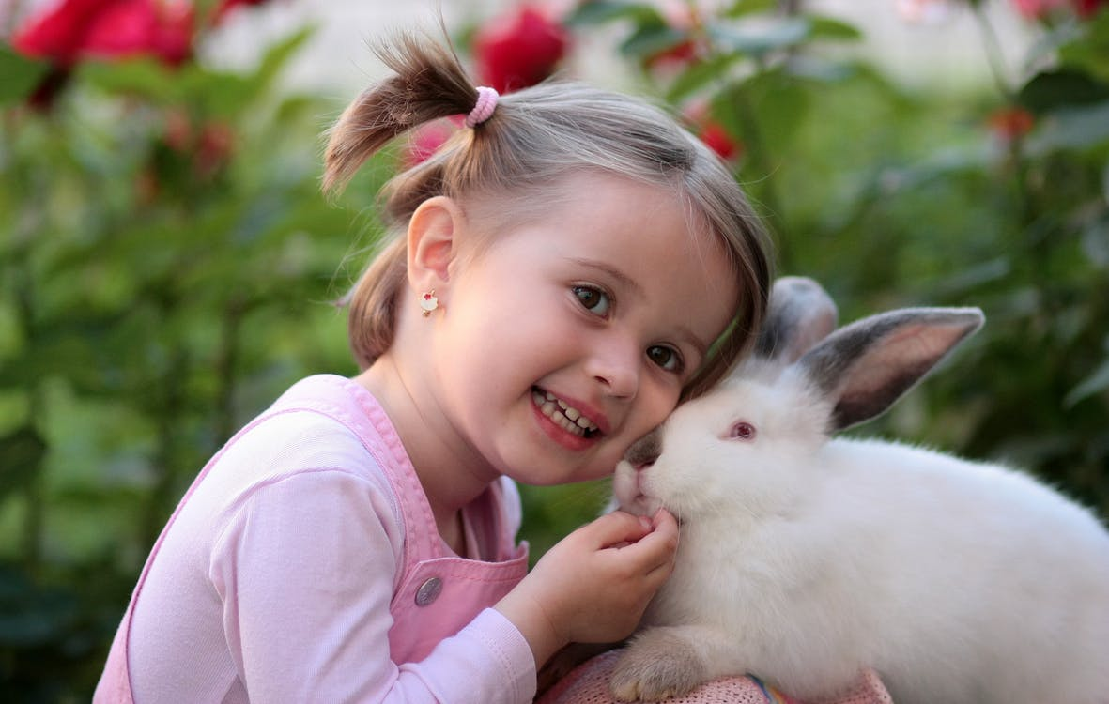
输入标题
这里输入文字，
直接编辑即可。

Slide 9
输入标题
这里输入文字，
直接编辑即可。

Slide 10
我的拉票宣言
Choose me！
老师们、同学们：
大家好!
我是三年级10班的一名学生，在这个春意盎然的三月份里，我有站到了这里，不为别的，就是为了竞选中队长。
我是个活泼开朗的孩子，善于和同学交往，在班级里，我成绩优秀，科科都在90分以上，而且准敬，团结同学，在家里听父母的话，帮父母干一些力所能及的事。我能约束自己，无论是下课还上自习课，我总是按的要求去做，约束自己不和同学随便说话。现在我是学习委员，我从刚上任的时候不适应与工作不认真到现在的工作井井有条，认认真真，我真正成了老师的得力小助手。

Slide 11
2020
感谢观看 THANK YOU

Slide 12
上万精品PPT模板全部免费下载
PPT汇 www.ppthui.com
PPT模板下载：www.ppthui.com/muban/ 行业PPT模板：www.ppthui.com/hangye/
工作PPT模板：www.ppthui.com/gongzuo/ 节日PPT模板：www.ppthui.com/jieri/
PPT背景图片： www.ppthui.com/beijing/ PPT课件模板：www.ppthui.com/kejian/
Notes:
模板来自于 https://www.ppthui.com 【PPT汇】

Slide 13
10000+套精品PPT模板全部免费下载
www.ppthui.com
PPT汇
PPT模板下载：www.ppthui.com/muban/ 行业PPT模板：www.ppthui.com/hangye/
工作PPT模板：www.ppthui.com/gongzuo/ 节日PPT模板：www.ppthui.com/jieri/
党政军事PPT：www.ppthui.com/dangzheng/ 教育说课课件：www.ppthui.com/jiaoyu/
PPT模板：简洁模板丨商务模板丨自然风景丨时尚模板丨古典模板丨浪漫爱情丨卡通动漫丨艺术设计丨主题班会丨背景图片
行业PPT：党政军事丨科技模板丨工业机械丨医学医疗丨旅游旅行丨金融理财丨餐饮美食丨教育培训丨教学说课丨营销销售
工作PPT：工作汇报丨毕业答辩丨工作培训丨述职报告丨分析报告丨个人简历丨公司简介丨商业金融丨工作总结丨团队管理
More+
Notes:
模板来自于 https://www.ppthui.com 【PPT汇】

